Slide 1


Slide 2
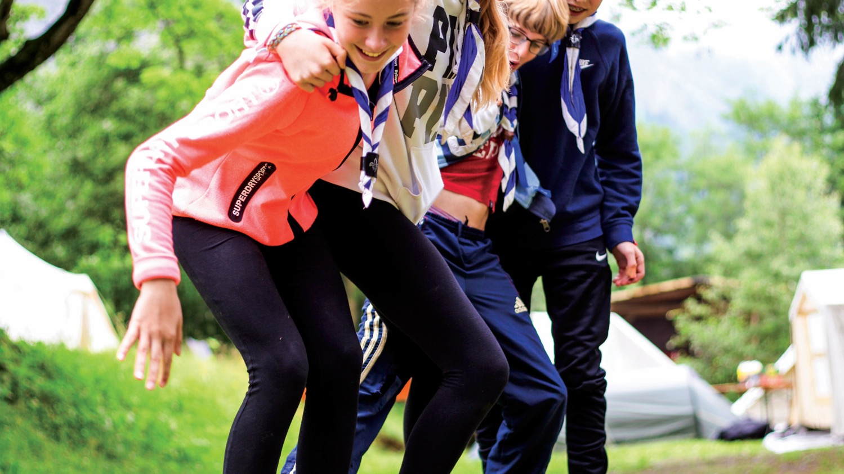


À l’abri de la maltraitance
À L’ABRI DE LA MALTRAITANCE

Slide 3

Savez-vous ce qu’est …
santé
adultes
environnement sain
ouverture
négligence
psychologique
développement personnel
protection
danger
harcèlement
physique
planification des risques
code de conduite
mauvais traitement
maltraitance
victime
dénonciation
émotionnel
soutien
enfant
abus
cadre legal
écouter
respect
souffrance
pratique
besoins spécifiques
internet
maison
exposition
exploitation
sécurité en ligne
co-éducation
prévention
nuire
relation
abus sexuel
jeune
parents
détournement
violence
sécurité
diversité
courage
protéger
integrité
bien-être
rue
école
protection des données

Slide 4

Politique Mondiale « À l’abri de la maltraitance »
La Politique Mondiale « À l’abri de la maltraitance » établit un niveau minimum de mise en œuvre et peut être utilisée comme critère d'évaluation lors de la révision des politiques et procédures actuelles des OSN.
www.scout.org/safe-from-harm-policy
Notes:
Available in five WOSM Working languages

Slide 5
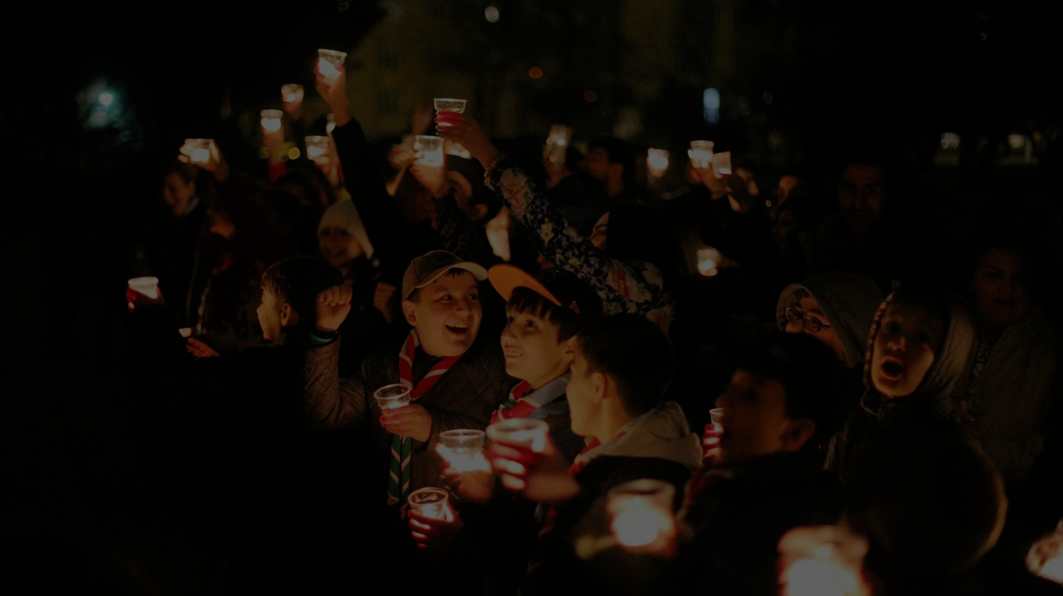
Un environnement sûr pour le développement des enfants et des jeunes
Toute personne, à tous les niveaux du Scoutisme Mondial, doit travailler ensemble pour fournir aux enfants et aux jeunes un environnement sûr dans lequel ils sont habilités à développer leur plein potentiel.

Slide 6

À l’abri de la maltraitance …
... englobe tous les domaines de travail concernant la protection de l’enfance et de la jeunesse, et inclut une gamme complète de stratégies, systèmes et procédures visant à promouvoir le bien-être, le développement et la sécurité des enfants et des jeunes dans toutes les activités liées au Scoutisme.

Slide 7

Fournir un environnement sûr englobe ...
Des activités scoutes avec un but éducatif,
La sécurité dans les activités scoutes,
Le développement de compétences personnelles,
L’implication de toutes les parties prenantes (par exemple : les enfants, les jeunes, les adultes bénévoles et le personnel professionnel, les parents, les autorités scolaires, les organisations confessionnelles),
Créer et sensibiliser, promouvoir et encourager un comportement positif.

Slide 8

Sujets de la politique
Les enfants et les jeunes ayant entre 5 et 26 ans,
Les adultes bénévoles et le personnel professionnel,
Toutes les parties prenantes externes impliquées dans le soutien au Scoutisme.

Slide 9
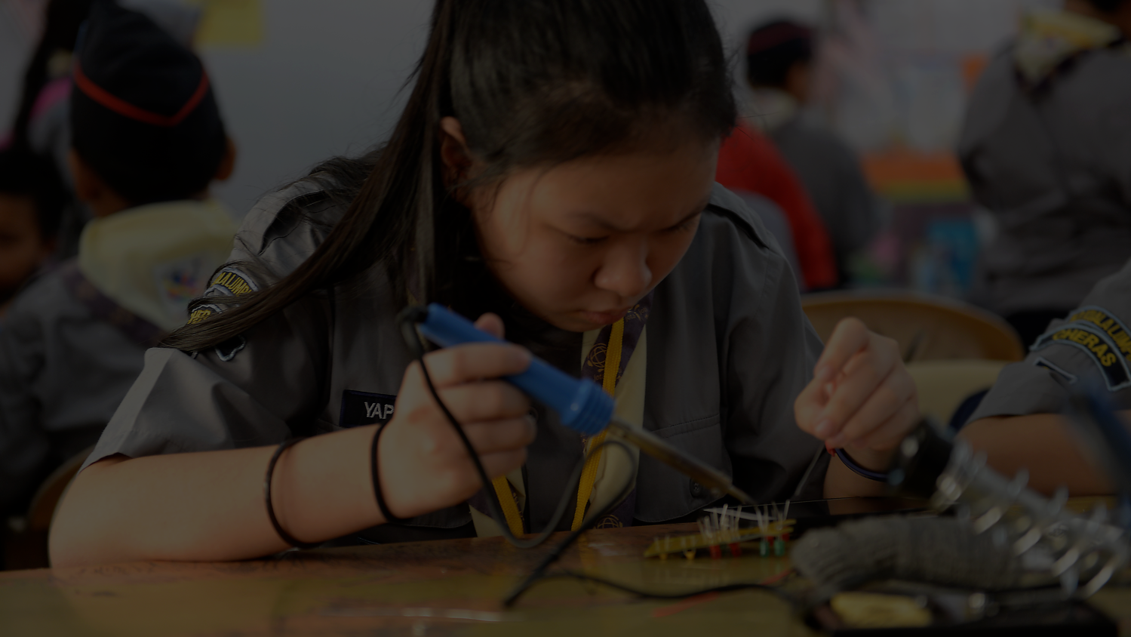
Domaines et recommandations pour la mise en œuvre
Programme des jeunes
Adultes dans le Scoutisme
Structures
Événements scouts
Notes:
Read detailed suggestions in the World SfH policy.

Slide 10

Quelques questions importantes à répondre par « OUI »
Êtes-vous conscient de l'importance de la notion
« À l’abri de la maltraitance » ?
Avez-vous une politique ou tout autre document lié à la notion
« À l’abri de la maltraitance » adopté au sein de votre OSN ?
Le cadre légal dans le pays est-il pris en compte dans le domaine de la protection des jeunes au sein de votre OSN ?

Slide 11

Essayons d'être plus précis …
La prestation du Programme des Jeunes inclut-elle des mesures liées à la notion « À l’abri de la maltraitance » ?
La formation des adultes comprend-elle des connaissances liées à la notion « À l’abri de la maltraitance » ?
Avez-vous mis en place des procédures qui décrivent la façon de réagir correctement pour signaler toute maltraitance ?

Slide 12

Si vous répondez par beaucoup de « NON », l’étude devrait commencer en répondant à :
Quelle est le fondement de la mise en œuvre de la notion « À l’abri de la maltraitance » dans le Programme des Jeunes ?
Comment les adultes peuvent-ils acquérir des connaissances à propos de la notion « À l’abri de la maltraitance » ?
Comment recevoir, réagir et documenter correctement toute plainte de maltraitance ou de mauvais traitement ?
Comment organiser un événement « À l’abri de la maltraitance » ?
Et bien d'autres ...

Slide 13
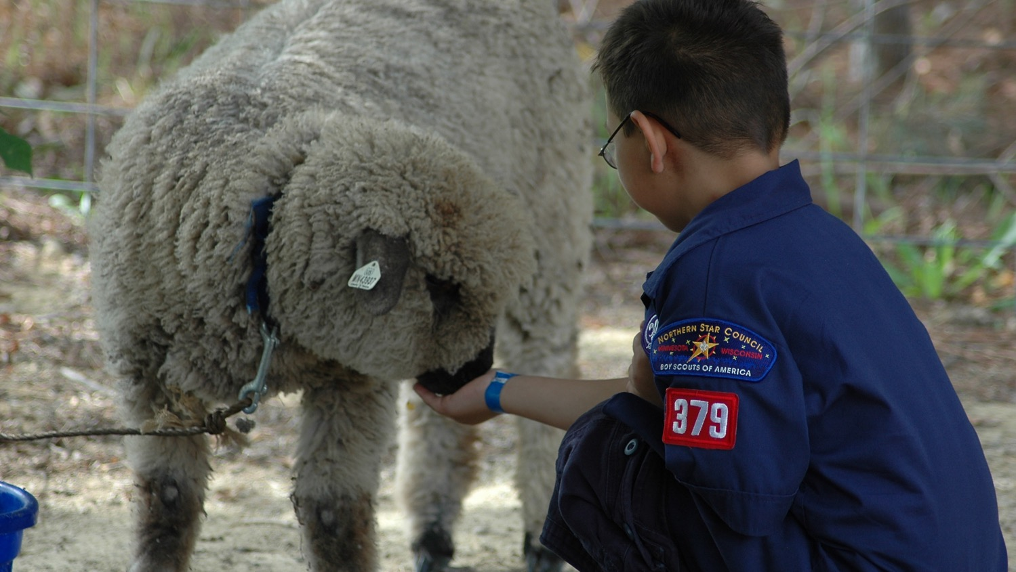
À l’abri de la maltraitance doit devenir notre réalité quotidienne !
Merci
Notes:
https://www.scout.org/safe-from-harm-policy Available in five WOSM Working languages

